Slide 1
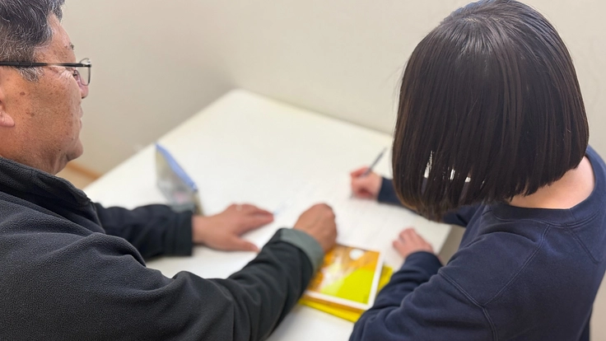

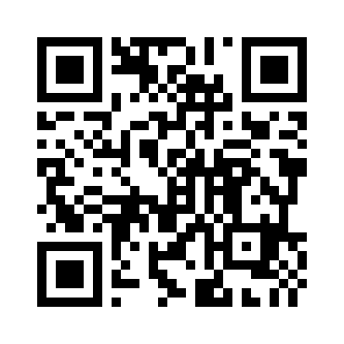


目標金額 200万円 2025年 7月 18日 (金) まで
＼社会福祉法人 伸康会がクラウドファンディング挑戦中／
「ただいま」と言える場所へ。
弘前の自立援助ホーム改修プロジェクト
※本プロジェクトはAll or nothing方式のため、募集終了日までに目標金額に到達しなかった場合、いただいたご寄付は返金いたします。
社会福祉法人伸康会の蒔苗俊二と申します。
伸康会は、平成元年（1989年）に、当時社会問題となりつつありました高齢化社会に対応するため設立されました。
この度「自立援助ホーム」開設にあたり、既存施設の経年劣化による一部改修工事が必要です。今回の集めた資金でこれらの費用に充てる予定です。
具体的な改修場所は、玄関・トイレのドア、施設内（居室含む）の壁紙の張り替えになります。
津軽地域では施設が不足しているため、受け入れ先がなく、津軽地域以外の施設で受け入れるケースも多いのが実態です。子どもたちのためにも、住み慣れた環境で支援していきたいと考えています。
今こそ、子どもたちの「帰れる場所」そして困難を抱えた子どもたちが自立して社会に出ていける機会を一緒につくる力を、あなたに貸していただきたいです。よろしくお願いいたします。
ギフト例 一部抜粋
【【全力応援】5,000円コース：5,000円】
■寄付金領収書
■改修したホームへご招待（希望制）
【【全力応援】10,000円コース：10,000円】
■寄付金領収書
■改修したホームへご招待（希望制）
■HPへお名前掲載（希望制）
【【全力応援】30,000円コース：30,000円】
■寄付金領収書
■改修したホームへご招待（希望制）
■HPへお名前掲載（希望制）
※各コース金額にシステム手数料（220円/税込）を追加した金額が合計の支援金額となります。
複数のコースを選択する場合も、お支払いごとに220円/税込となります。
インターネット上でのお手続きが難しい場合は、社会福祉法人伸康会（蒔苗）まで直接ご連絡ください。
EMAIL：s.makanae06@gmail.com
https://readyfor.jp/projects/jiritsu
社会福祉法人伸康会 レディーフォー

Slide 2

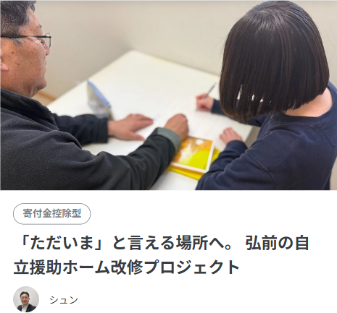

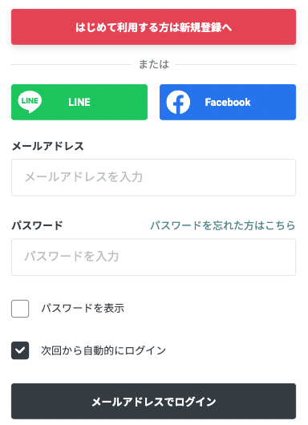
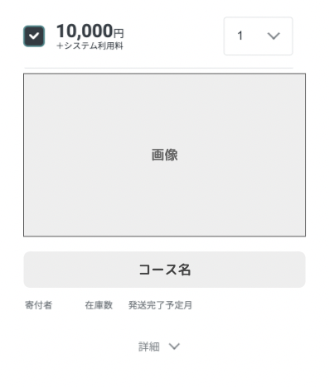


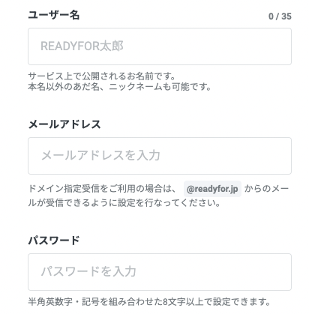

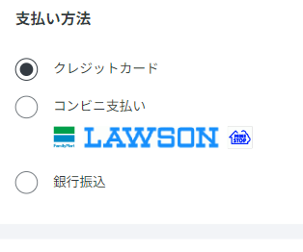
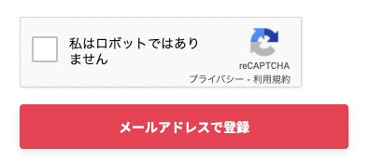

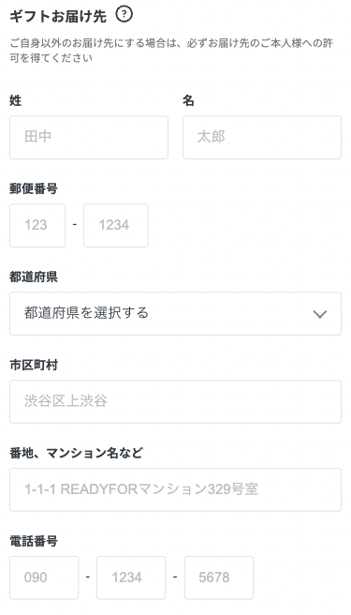
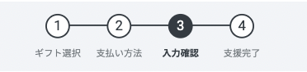



ご寄付の方法
「社会福祉法人伸康会 レディーフォー」で検索。または表面のQRコードを読み込んでください。
1
プロジェクトの寄付にすすむ
をクリック
2
希望するコースにチェックを入れ
個数を選択し次に進むをクリック
3
はじめて利用する方は新規登録へ
をクリック
4
情報を入力し
メールアドレスで登録をクリック
5
支払い方法を選択する
6
必要情報を入力
★クレジットカードの場合
→カード情報を入力
★ 銀行振込の場合
→画面の案内をお読みください
★コンビニ支払いの場合
→画面の案内をお読みいただき、
コンビニの種類を選択
※コンビニ支払いは、ファミリーマート、ローソン、ミニストップのみ対応です。寄付金額＋システム利用料の合計金額が30万円未満のご寄付でご利用いただけます。
入力したメールアドレス宛にREADYFORからメールが届きます。
受信したメールの本文内にあるURLをタップしてください。
7
ギフトお届け先(住所)を入力し
入力内容の確認画面へをクリック
8
入力情報を最終確認し、
寄付を確定するをクリック
お手続き完了です！
★選択したコース、個数
★合計金額
★支払い方法
★カード情報または口座情報
★ギフトお届け先（住所）
を確認し、
アンケートとメール配信
について回答
あたたかい応援を
ありがとうございました！
銀行振込・コンビニ支払いの場合
「支援履歴」から返金先情報のご設定をご確認ください。

